Slide 1
Hello!
Loading BIOS…

Slide 2
X6-OS
Ver 3.0.3

Slide 3
X6-OS
Ver 3.0.3

Slide 4
X6-OS
Ver 3.0.3

Slide 5
X6-OS
Ver 3.0.3

Slide 6
X6-OS
Ver 3.0.3

Slide 7
X6-OS
Ver 3.0.3

Slide 8
X6-OS
Ver 3.0.3

Slide 9

B e j e l e n t k e z é s
Felhasználó : User2019
Jelszó : [<******>]
Bejelentkezés
Ver 3.0.3

Slide 10



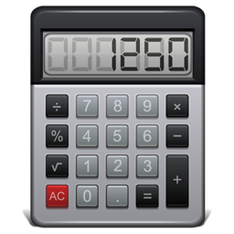



X6-OS Desktop
Üdvözöljük!
PearWeb NetBrowser
Calculator
Notepad
2048 Game
EarthCraft
Log off
Shutdown

Slide 11
Desktop

Slide 12
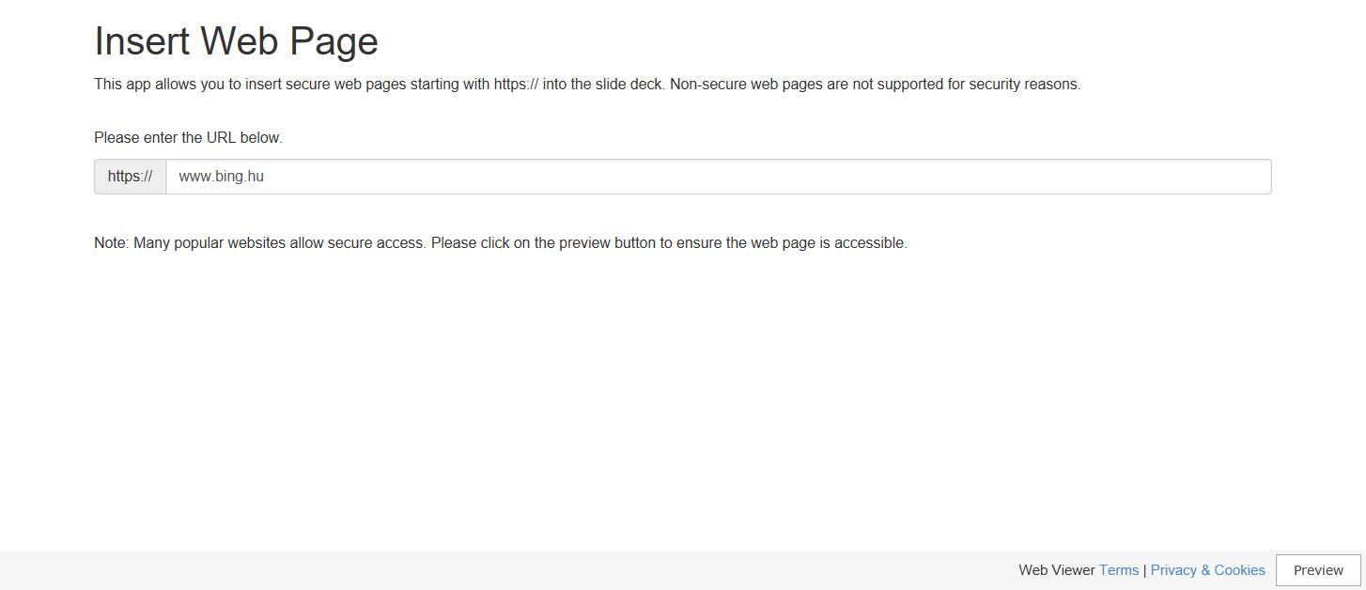
X6-OS Internet Browser X
Fast Links to Offline Webpages :
MEME

Slide 13
Desktop

Slide 14
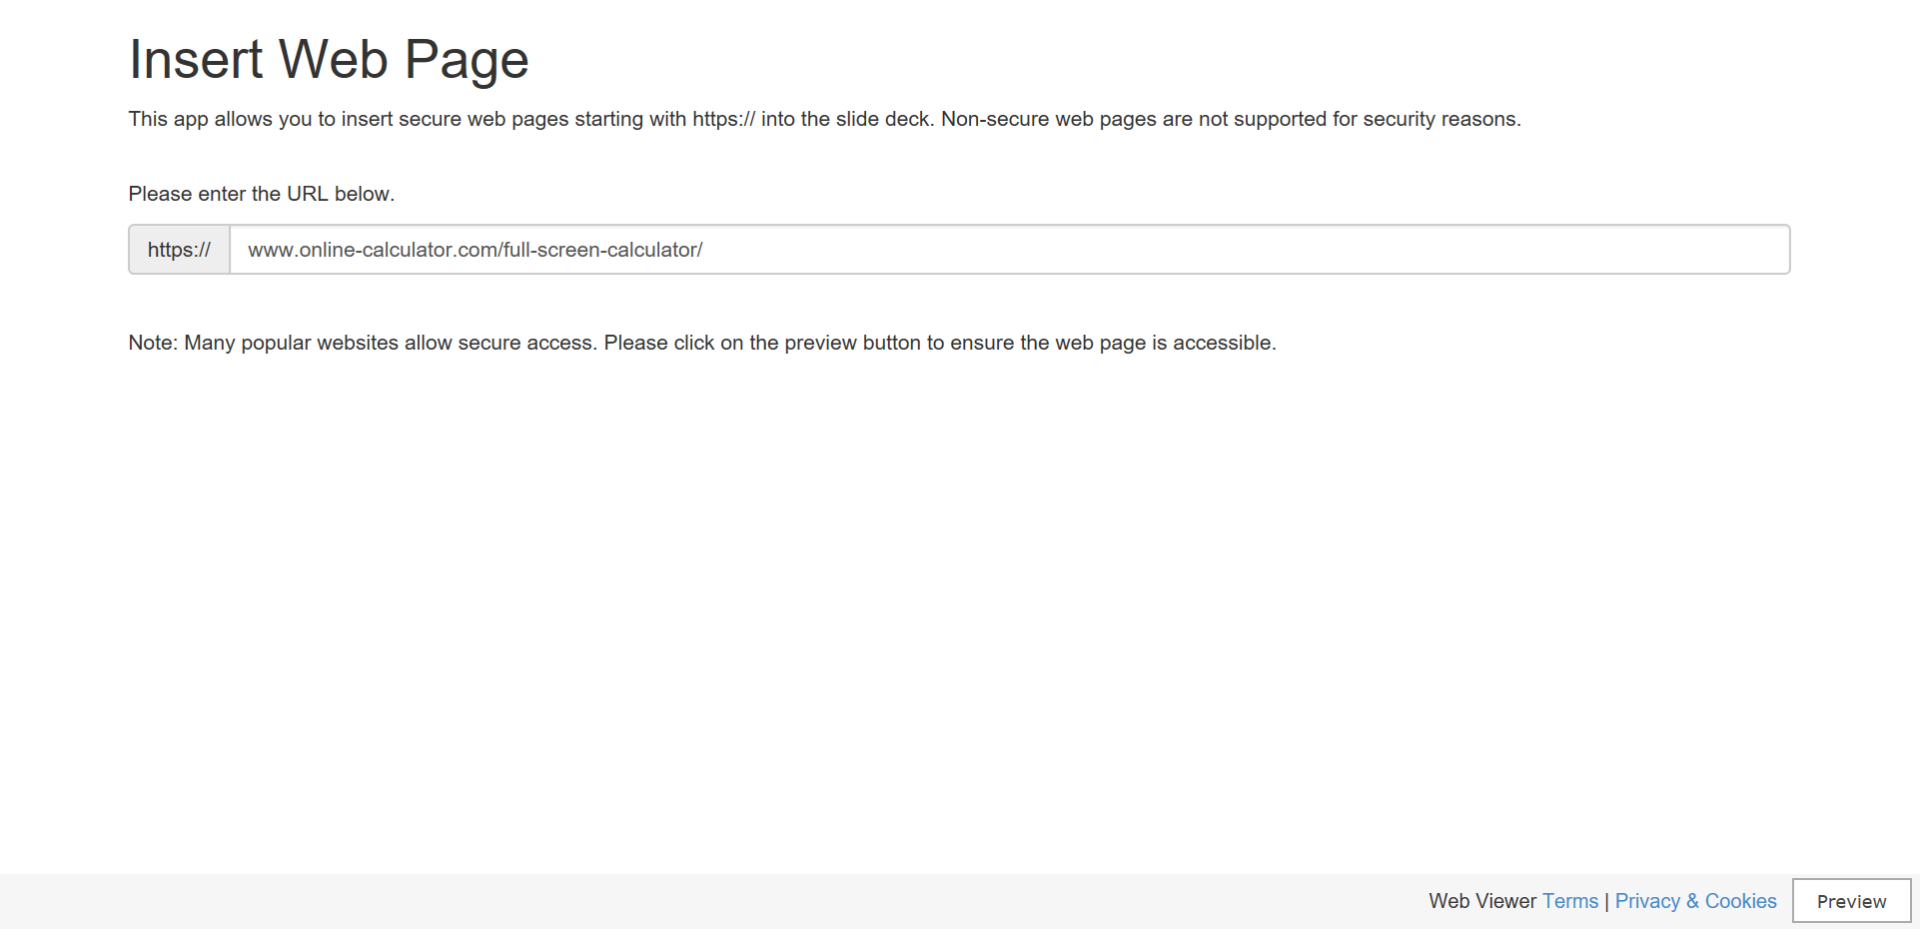
X6-OS Calculator X

Slide 15
Desktop

Slide 16
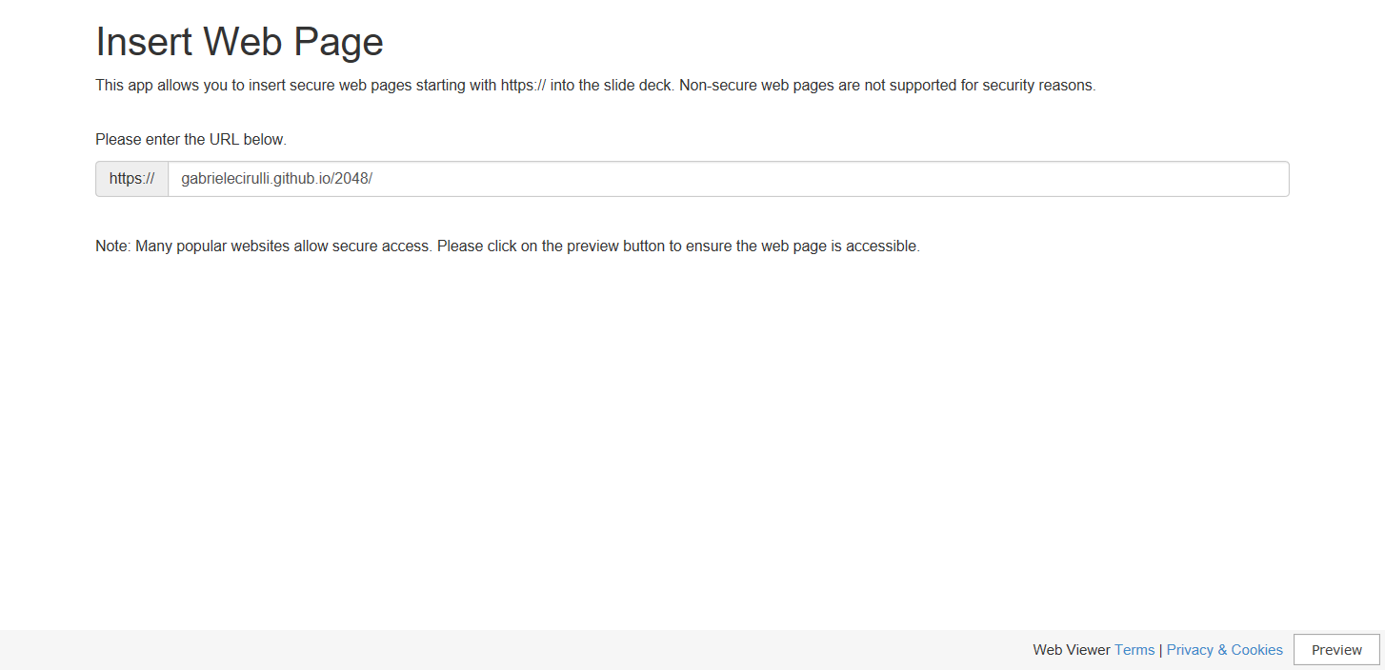
2048 X

Slide 17
Desktop

Slide 18
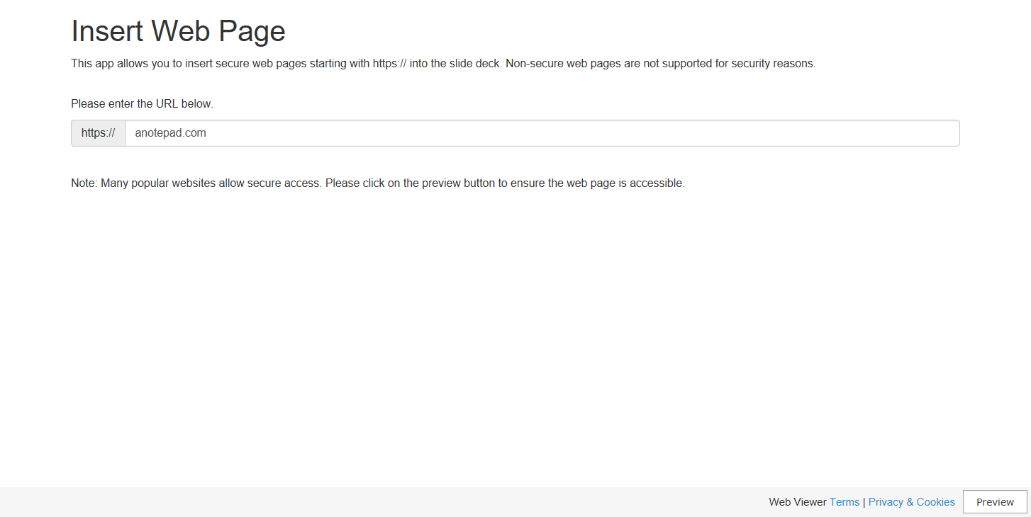
X6-OS Notepad X

Slide 19
Desktop

Slide 20
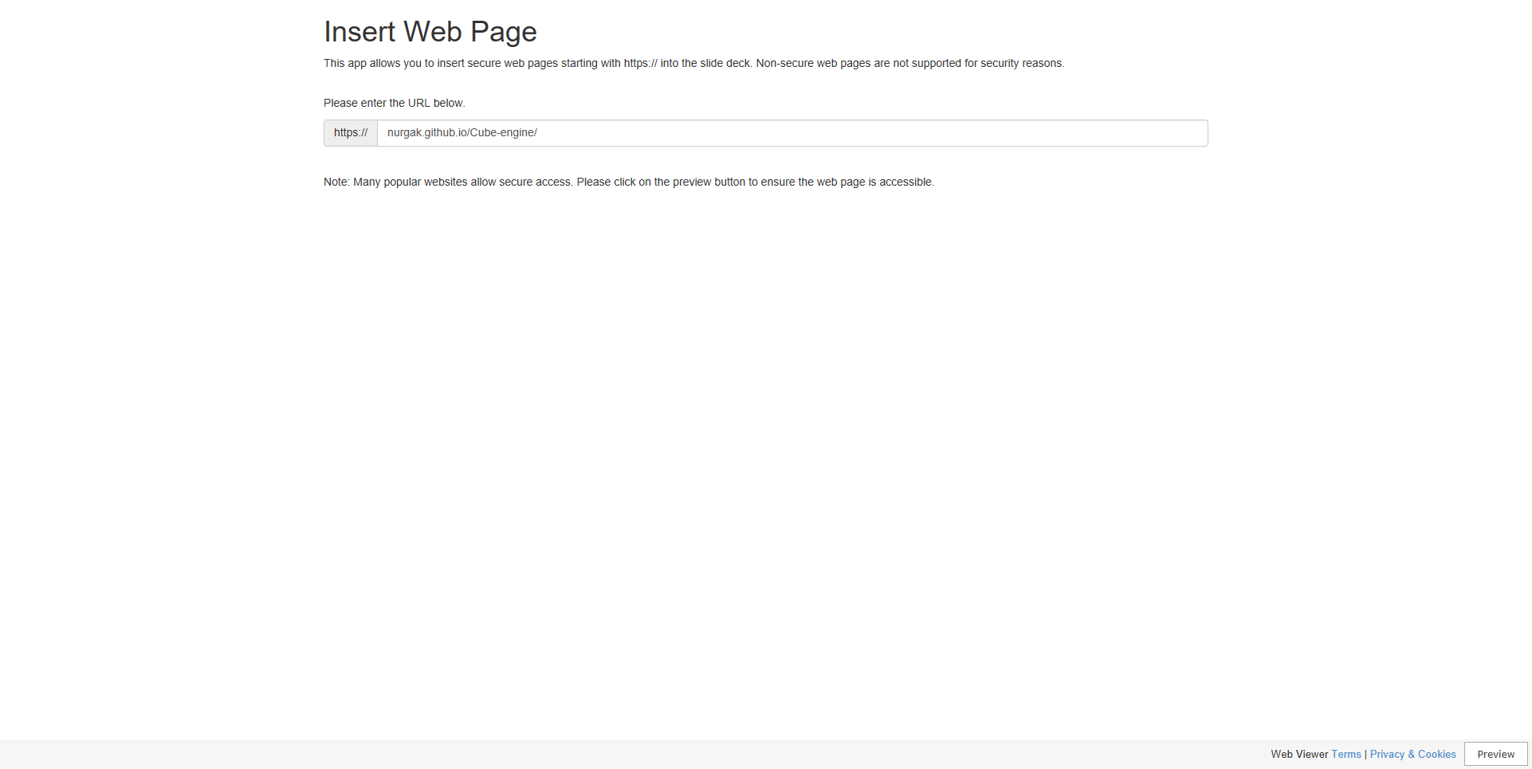
EarthCraft X

Slide 21
Desktop

Slide 22
X6-OS Desktop
Üdvözöljük!
X
6OS
P
ro
Men
u
X6-OS Internet Browser
X6-OS Calc
Pear NetBrowser
Calculator
Funkciók és GYIK
Info a PC-ről
Notepad
2048 Game
EarthCraft
Shutdown

Slide 23
Desktop

Slide 24
Üdvözöljük az X6-OS-ben! A .ppt rendszerben!
Gyors, Megbízható, Könnyen Kezelhető!
Ingyenes!
Sok lehetőség (Egy .PPT rendszerhez képest!)
Minimum : RAM 2GB x64 1GB x32 64MB HDD x64 32MB HDD x32
SSD 4x Faster! Támogatás! Csak az x64-ben! (4x-es gyorsaság ssd-hez!)
Elég akár 1Mbps Net!
Készítő : Körmendi Partik
Háttérkép : Karancs Nikolett

Slide 25
GYIK

Slide 26
Mennyibe kerül?
Válasz : Semennyibe! Az X6-OS ingyenes!

Slide 27
Kell hozzá bármilyen fiók?
Válasz : Nem.

Slide 28
Linux vagy Windows (NT/Modern NT)?
Válasz : Semelyik ez egy .ppt alapú OS.
(Modern .ppt (2007-Mostanáig) )
(((((☺)))))

Slide 29
Desktop

Slide 30
Hardver:
Vissza
Procceszor : X6-CPU 4 Core Emulated by PowerPoint
Memória : X6-RAM 8GB DDR3 Emulated by PowerPoint
Videókártya : X6-GPU Gold 9000X HD Emulated by PowerPoint
BIOS : .ppt Core Modern BIOS (Office 2016-365 UEFI)
X6-OS Élménypont (%) : 100%

Slide 31
Desktop

Slide 32

Back

Slide 33
Desktop

Slide 34
To shutdown press Space!

